Slide 1
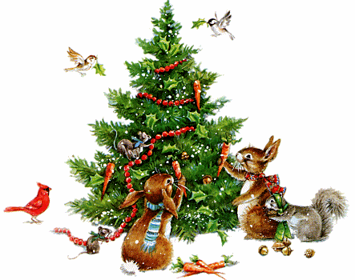
История Нового
года.
Автор презентации-
учитель физики ГБОУ СОШ №1161- Рябушкина Валентина Михайловна
(идентификатор №239367431)
http://mospel.ru/index.php?option=com_content&view=article&id=435&catid=66&Itemid=493

Slide 2
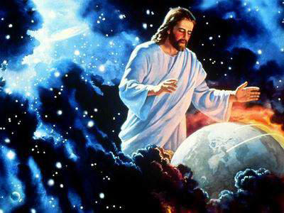
1 марта, 25 марта и 1 сентября -
являются днями «сотворения мира» в соответствии с константинопольской (древнерусской), александрийской и антиохийской эрами.
http://www.novoskop.ru/news/kazan-primet-sotvorenie-mira

Slide 3

В Древней Руси год начинался в марте – в день появления новой луны в период весеннего равноденствия.
В XIII веке началом года стали считать
1 марта, но одновременно существовала и еще одна новогодняя дата – 1 сентября, которая пришла к нам вместе с религией из Византии.
.
http://webplus.info/index.php?page=119&viewCardsSection=148&sendCardId=167

Slide 4
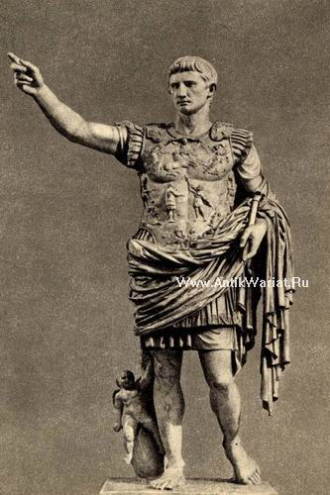
В 312 году сам Константин I ввел счисление, согласно которому год начинался 23 сентября – датой рождения первого римского императора Октавиана Августа.
http://artgreece.antikwariat.ru/artgreece01.php

Slide 5
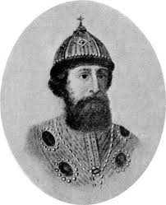
На территориях независимых русских княжеств новый год долгое время мог начинаться 1 марта и 1 сентября, пока в 1342 году московский митрополит Феогност, а затем и церковный собор 1492 года не узаконили начало года с 1 сентября.
Великий князь Московский и «всея Руси» Иван III утвердил постановление церковного собора, причем с 1 сентября стал начинаться не только церковный, но и гражданский год.
http://www.hrono.ru/biograf/bio_i/ivan3vas.php

Slide 6
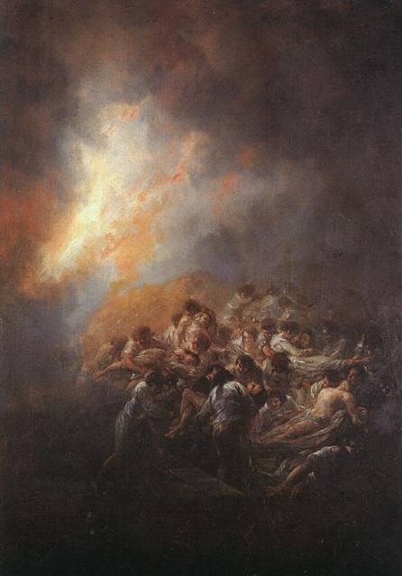
1492 год от Рождества Христова ожидали как «роковой» год – год «конца мира», поскольку еврейские, а затем и христианские толкователи Библии полагали, что мир будет существовать то ли 6000, то ли 7000 лет от его сотворения – эквивалентно числу дней творения или полной седмицы.
http://ab.fanrus.com/SMI/Pridira/january/11/39/

Slide 7
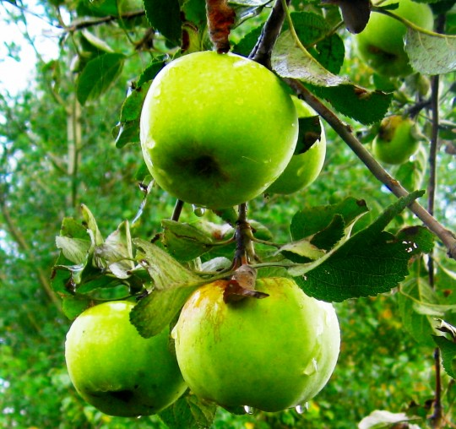
Последний раз осенний Новый год был отпразднован в 1699 году и проведен был "весело и в пиршестве".
К ним подходил сам Царь, оделял их яблоками, называя "братом".
http://presentday.info/1013/yabloki_v_sent

Slide 8
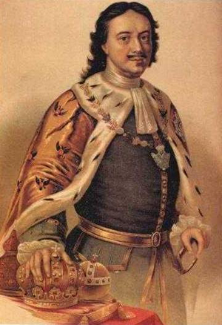
Отменив летосчисление от дня сотворения мира, Петр I "лучшего ради согласия с народами европейскими в контрактах и трактатах" устанавливает отсчет времени по Рождеству Христову. А заодно, и все по той же причине, переносит празднование Нового года с сентября на январь.
http://www.rucoin.ru/catalog/peter1-coins/

Slide 9
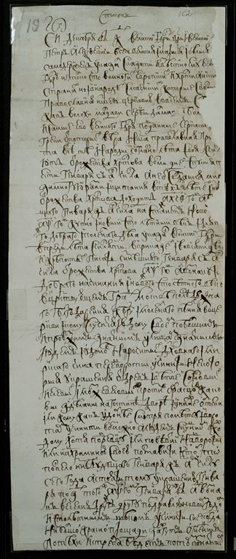
20 декабря 1699 года Петр I издал указ, согласно которому, «по примеру всех христианских народов», предписывалось вести летосчисление не от сотворения мира, а от Рождества Христова.
В соответствии с этим после 31 декабря 7208 года наступало 1 января 1700 года от Рождества Христова.
http://rusbiography.ru/DocPage/?IdDocs=108http://mynewyear.in/archives/157

Slide 10
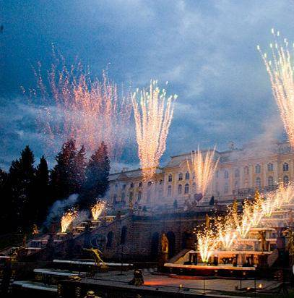
1700 год начался службами во всех церквах «с испрашиванием благославления на Новый год».
Указания царя были выполнены со всей тщательностью,
а сам Петр, по сообщению австрийского резидента
О.-А. Плейера,
«в этот вечер устроил очень красивый фейерверк…»
http://luxholiday.ru/content/view/17/

Slide 11
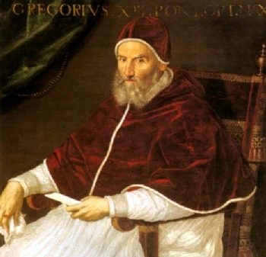
В 1582 году папа Григорий XIII папа Григорий XIII ввел новую календарную систему, которая получила название григорианской или «новый стиль».
К 1782 году почти все государства Европы перешли на новое летосчисление.
http://www.pochemuka.ru/2010/11/pochemu-my-otmechaem-staryj-novyj-god/

Slide 12
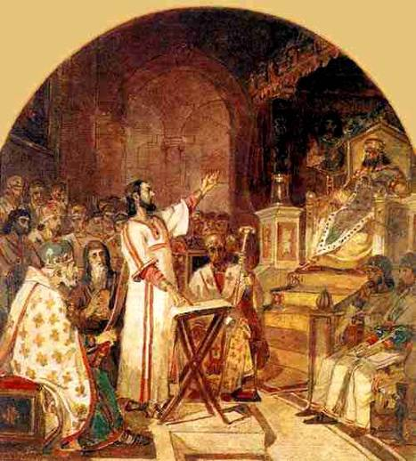
Православная церковь на Константинопольском соборе 1583 года признала неточность юлианского календаря, но на григорианский переходить отказалась, поскольку по новому стилю христианская Пасха иногда совпадает с еврейской или наступает раньше нее, что запрещено «Апостольскими правилами».
Не перешла на григорианский стиль и Россия, хотя с 1700 года она и встречала новый год 1 января, но все же на 11 суток позднее других европейских государств.
http://www.zavet.ru/kalendar/pasxa/n7.htm

Slide 13
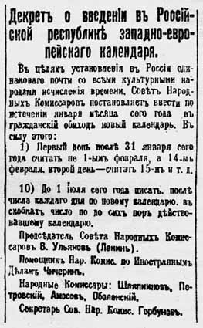
В нашей стране календарную реформу провели большевики сразу после прихода к власти: 16 ноября 1917 года этот вопрос обсуждался в правительстве, а 24 января 1918 года был принят декрет о введении в Российской Республике западноевропейского календаря:
«В целях установления в России одинакового почти со всеми культурными народами исчисления времени, Совет Народных Комиссаров постановляет ввести по истечении января месяца сего года в гражданский обиход новый календарь. В силу этого:
1. Первый день после 31 января сего года считать не 1-ым февраля, а 14 февраля, второй день – считать 15-м».
http://timecoins.ru/historyross/118-istoriya-kalendarya-i-pochemu-my-prazdnuem-novyj-god-31-dekabrya.html

Slide 14

В результате советский Новый год предшествует православному Рождеству Христову, а православные по-прежнему встречают Новый год по старому летосчислению, то есть 14 января, называя его «старым Новым годом».
http://www.google.ru/imglanding?q=%D1%81%D1%82%D0%B0%D1%80%D1%8B%D0%B9+%D0%BD%D0%BE%D0%B2%D1%8B%D0%B9+%D0%B3%D0%BE%D0%B4&hl=ru&newwindow=1&gbv=2&tbs=isch:1&tbnid=dBBQoPynf9CmxM:&imgrefurl=http://post.kards.qip.ru/compose/edit/305/413561/rasterjannyj_ded_moroz.htm&imgurl=http://post.kards.qip.ru/images/postcard/79/4f/413561.jpg&zoom=1&w=425&h=310&iact=hc&ei=ZZwVTcL3GdC38gOnobiEBw&oei=ZZwVTcL3GdC38gOnobiEBw&esq=1&page=1&tbnh=131&tbnw=180&start=0&ndsp=15&ved=1t:429,r:14,s:0&biw=1020&bih=592

Slide 15
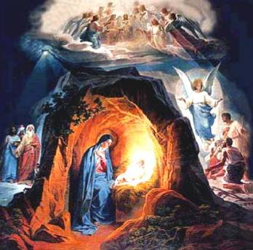
Рождество Христово в католическом и протестантском мире празднуется 25 декабря по григорианскому календарю, тогда же, 25 декабря, оно празднуется и в православном мире, но по юлианскому календарю.
В XX и XXI веках это соответствует 7 января по новому стилю, а в XXII веке – 8 января.
http://img0.liveinternet.ru/images/attach/c/0//53/435/53435521_1262828829_1.jpg

Slide 16

Рождественская или новогодняя ёлка — это форма отображения одного из древних символов человечества —Мирового дерева, Космической Оси, особенно распространённого у индоевропейских народов.
http://www.chitalnya.ru/commentary.php?id=7418

Slide 17
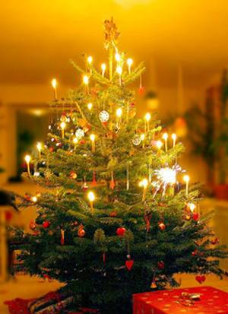
Уже в нашу эру в Европе на Рождество стали украшать ель: яблоками, печеньем, зажжёнными свечами.
http://img0.liveinternet.ru/images/attach/c/0/36/548/36548368_25.jpg

Slide 18
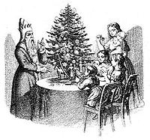
Первую рождественскую елку установили в Риге.
Датой рождения рождественской ёлки можно считать 1510 год.
http://ru.wikipedia.org/wiki/%D0%9D%D0%BE%D0%B2%D0%BE%D0%B3%D0%BE%D0%B4%D0%BD%D1%8F%D1%8F_%D1%91%D0%BB%D0%BA%D0%B0

Slide 19
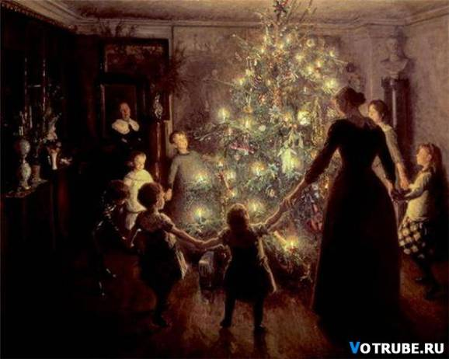
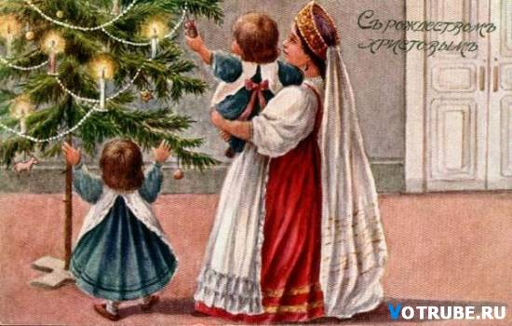
В Россию обычай отмечать Новый год привез из Германии Петр I;
первые в России новогодние праздники были устроены, согласно царскому указу,
в1700 году.
Окончательно обычай празднования Рождества с рождественской ёлкой установился в середине XIX веке.
http://www.liveinternet.ru/users/magpie1/post142660820/

Slide 20

http://www.sunhome.ru/image/111736

Slide 21

http://colnyshko.ru/?image=5539

Slide 22
Информация взята с сайтов:
http://ru.wikipedia.org/wiki/%D0%9D%D0%BE%D0%B2%D1%8B%D0%B9_%D0%B3%D0%BE%D0%B4
http://www.istorya.ru/articles/newyear.php
http://www.istorya.ru/articles/newyear.php

